Slide 1







COMMUNAUTE ECONOMIQUE ET MONETAIREDE L’AFRIQUE CENTRALE
Atelier de lancement de deux Projets de Coopération Technique FAO-CEMAC
TCP/SFC/4002 : Promotion de l’Agriculture Urbaine et Péri-urbaine inclusives et innovantes pour une sécurité alimentaire et nutritionnelle durables en Afrique centrale
2. TCP/SFC/4003 : Appui á l’amélioration des échanges commerciaux des produits agricoles d'origine animale (viande bovine, ovine et caprine) en zone CEMAC
Thème de l’exposé :
La stratégie d’import-substitution des produits du cru de la CEMAC
Présenté par
Mme ADA NLANG Nanicia
DADRE/CEMAC
Libreville, le 18 février 2026

Slide 2

Plan de présentation
1. Breve présentation de la CEMAC
2. Eléments contextuels des secteurs de l’agropastoral et halieutique en zone CEMAC
3. Origines et processus d’élaboration de la Stratégie d’Import-substitution
4. Axes d’intervention de la stratégie
5. Rôles des différentes parties prenantes
    6. Conclusion

Slide 3
1. Brève présentation de la CEMAC

Slide 4
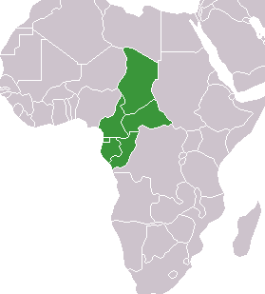
Généralités sur la CEMAC :
La Communauté Economique et Monétaire de l’Afrique Centrale « CEMAC » est Située au cœur de l’Afrique centrale, elle est composée de 6 états ( Cameroun, RCA, Congo, Gabon, Guinée Equatorial et Tchad).
La CEMAC compte une population estimée à prés de 60 millions d’habitants, constituée majoritairement de jeunes, et fortement concentrée dans les zones urbaines (61%).
L’économie est très fortement dépendante de l’exportation des matières premières (pétrole et gaz, bois en grumes et scié, manganèse et autres minerais, cacao et café, caoutchouc, coton fibre).
La structure de la consommation reste très fortement basée sur l’importation des produits de première nécessité, notamment le riz, les viandes (volaille et viande rouge), et poisson.

Slide 5
Les objectifs de la CEMAC :
Créer un marché commun basé sur la libre circulation des personnes, des biens, des capitaux et des services
Assurer une gestion stable de la monnaie commune
Sécuriser l’environnement des activités économiques et des affaires en général
Harmoniser les politiques sectorielles des Etats membres
Pour mener à bien les activités de la sous-région, la CEMAC à mis en place des Institutions, Agences d’Exécution et Institution spécialisés
Parmi ces entités, trois (03) Institutions Communautaires sont en charge des questions Agricoles :
CEBEVIRHA ( Commission Economique du Bétail, de la Viande et des Ressources Halieutiques)
PRASAC (Pôle Régional de Recherche Appliquée au développement de Systèmes Agricoles d’Afrique Centrale)
CPAC (Comité Inter-Etats des Pesticides d’Afrique Centrale)

Slide 6
2. Eléments contextuels des secteurs de
l’agropastoral et halieutique en zone CEMAC

Slide 7
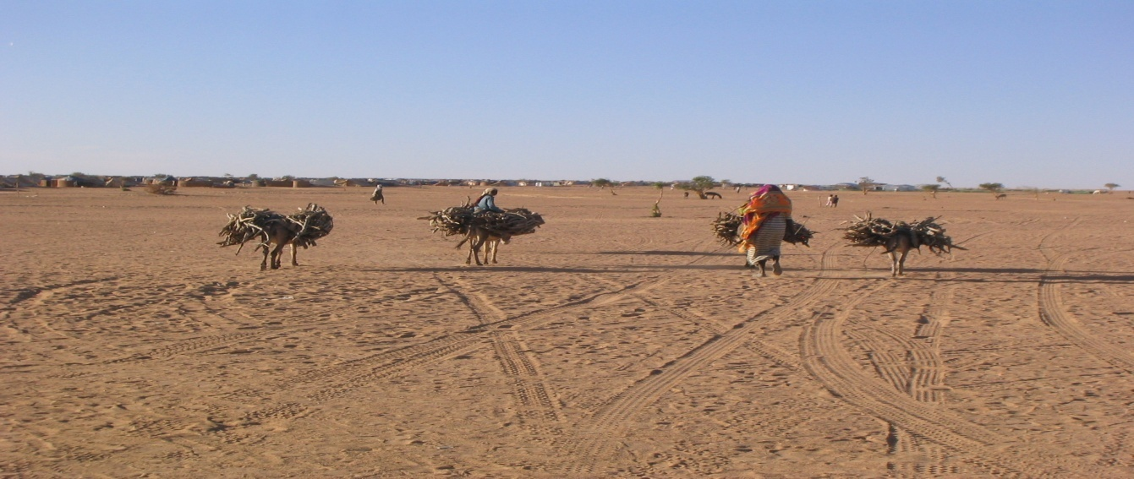
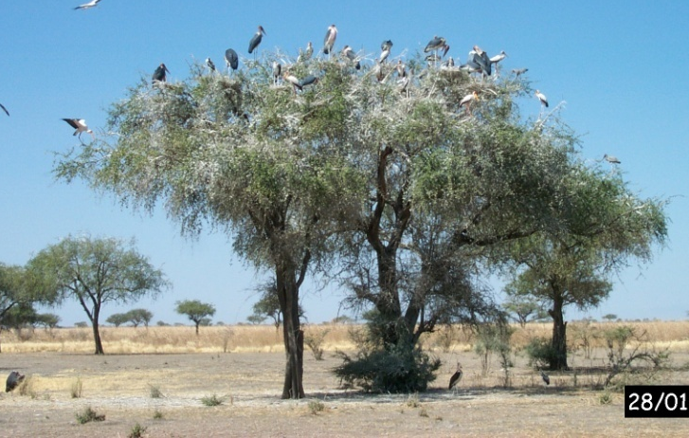
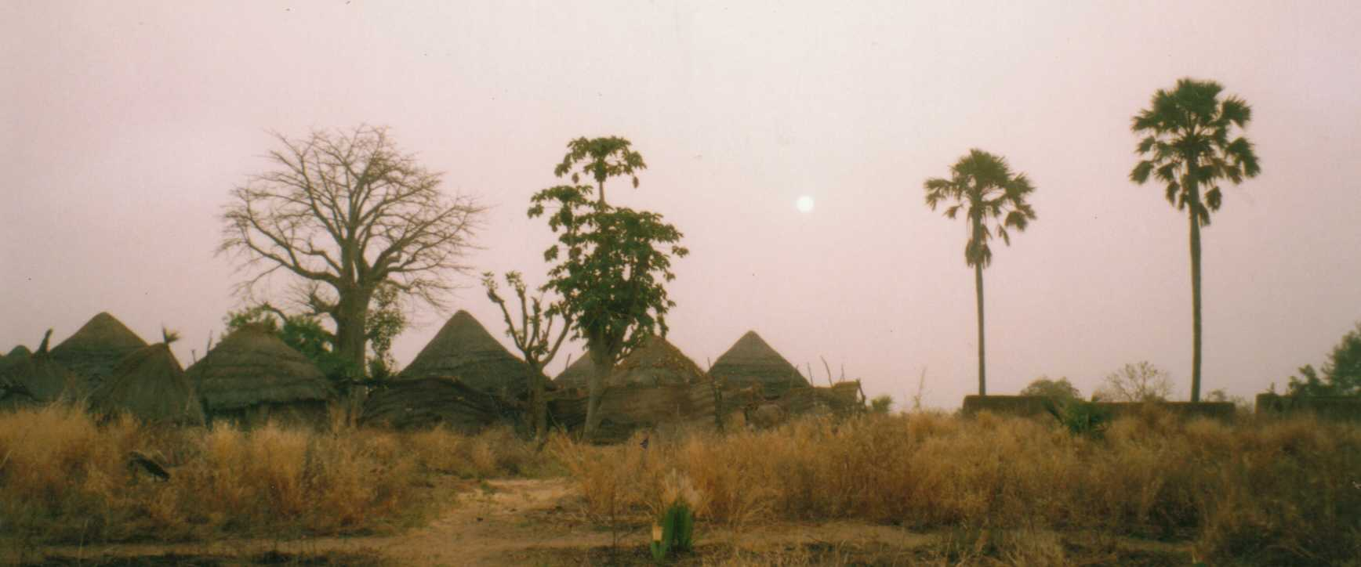
Des conditions agro-écologiques variées :
Zone saharienne (nord du Tchad), couvrant 61% du territoire. La végétation est concentrée autour des oasis, puis des parcours clairsemés utilisés pour l’élevage de camelins et caprins.
Zone sahélienne (Tchad et Nord-Cameroun), végétation constituée par un tapis herbacé, composé en grande partie de graminée et parsemé d’arbustes. Convient à la culture des dates (autour des oasis), puis à l’élevage de camelins et asins
Zone soudano-sahélienne à soudanienne (Cameroun, RCA et Tchad). La végétation constituée de vastes savanes arbustives. Est favorable à la production des céréales (mil, sorgho, maïs, riz), des cultures fruitières, maraîchères, oléagineux, coton, karité et gomme arabique. C’est également une zone de grande production animale grâce à l’étendue et à la richesse de ses pâturages naturels.

Slide 8
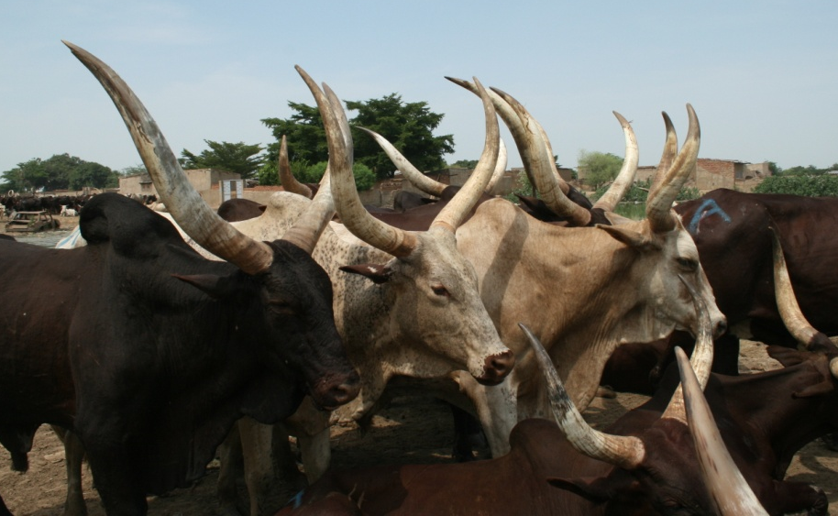

Des conditions agro-écologiques variées (suite) :
zone soudano-guinéenne à guinéenne (Cameroun, RCA, Congo et Gabon ). La végétation est constituée de hautes savanes boisées et de forêts clairsemées. Zone de grands pâturages propices à l’élevage de gros bétail, puis favorable à la production de racines et tubercules et de céréales (maïs, sorgho, riz).
Zone forestière (Cameroun, RCA, Congo, Gabon et Guinée Équatoriale ), couvre plus de la moitié de la superficie de l’espace CEMAC. Elle est propice à la production de racines (manioc), tubercules (igname, taro), fruits (avocat, mangue), bananes et plantains, puis de cultures d’exportation (café, cacao, palmier à huile, hévéa). Elle recèle également d’importantes ressources forestières (bois), halieutiques et fauniques

Slide 9
Les importations et échanges de la zone CEMAC :
Près de 350 000 tonnes d’importation/an pour les viandes et abats comestibles
285 000 tonnes d’importation/an pour le poisson et les autres ressources halieutiques
Près de 1 000 milliards Fcfa/an pour l’importation des produits de base (riz, viande, poisson, manioc)
Les flux intracommunautaires de bétail représentent moins 5%, alors que le Nigéria absorbe à lui seul plus de 90% des exportations du Tchad
De façon globale, les échanges entre les pays de la communautés ne représentent que 3,5% de l’ensemble

Slide 10

Quelques chiffres marquants (en millions US $)
 | Cameroun | Centrafrique | Congo | Gabon | Guinée Eq. | Tchad | Total CEMAC
Importations totales | 9 600 | 785 | 5 433 | 3 499 | 4 297 | 5 028 | 28 642
Importations Alimentaires | 2 238,3 (23,3%) | 161,7 (20,6%) | 1 167 (21,5%) | 750 (21,4%) | 2 067 (48,1%) | 653,6 (13%) | 7037,6 (24,6%)
Importations de céréales | 609,8 | 10,5 | 179 | 74 | 53,4 | 21 | 947,7

Slide 11
3. Origines et processus d’élaboration de la Stratégie d’Import-substitution

Slide 12
Prise de conscience et justification de la stratégie :
Contexte
Niveau élevé des importations de produits de première nécessité
Faibles niveau des échanges intra-communautaires
Déséquilibre important des balances commerciale et des paiements (secteurs hors-pétrole)
Forte inflation (hausse généralisée des prix), notamment des produits de première nécessité
Risques d’une instabilité politique
Déclic
La pandémie de la COVID 19 (2019-2021), et le conflit russo-ukrainien qui ont montré la faible résilience de nos économies et de nos chaînes d’approvisionnement
Engagement politique
Un Sommet Extraordinaire des Chefs d’Etats de la CEMAC s’est tenu en août 2021 et a donné instruction au PREF-CEMAC d’élaborer, en collaboration avec la Commission de la CEMAC, les Agences d’Exécution et les Institutions spécialisées, une stratégie d’import-substitution des produits du cru

Slide 13
Les différentes étapes de l’élaboration de la stratégie :
1. Le 18 août 2021, le Sommet Extraordinaire des Chefs d’Etats de la CEMAC, donne instruction au PREF-CEMAC et aux Institutions communautaires d’élaborer une stratégie d’import-substitution des produits du cru;
2. Sept 2021 à déc 2022, travaux des experts du PREF-CEMAC, Commission CEMAC et Institutions techniques (formulation de la stratégie);
3. Le 17 mars 2023, la stratégie d’Import-substitution est adoptée par la Conférence des Chefs d’Etats, avec 5 produits (poisson, riz/blé, manioc, viande bovine et hydrocarbures);
4. Avr-mai 2023, élaboration d’un plan d’opérationnalisation de la stratégie;
5. Mars 2025, élaboration d’une feuille de route des actions prioritaires par filières, pour accélérer son processus d’implémentation.

Slide 14
4. Axes d’intervention de la Stratégie

Slide 15
Axe 1 : Mesures d’urgence
Adopter des mesures législatives et règlementaires permettant de donner une préférence nationale aux produits locaux et régionaux ;
Harmoniser la fiscalité dans la Sous-région et supprimer certains prélèvements et taxes internes appliqués sur les quatre produits (riz, viande, poisson, manioc) pour faciliter leur commercialisation ;
Labelliser « Origine CEMAC » les produits du cru ;
Tenir régulièrement des réunions du Comité de l’origine et produire des études sur les différents produits du cru identifiés;
Privilégier les produits du cru dans la commande publique ;
Privilégier l’utilisation des produits du cru dans la gestion des situations d’urgence humanitaire dans la sous-région ;
Limiter la fourniture par la Banque Centrale des devises à hauteur de 60% du volume des importations de ces produits.

Slide 16
Axe 2 : Accroissement de la production locale des produits du cru
Accélérer l’élaboration de la PAC (Politique Agricole Commune de la CEMAC) ;
Mettre en place des cadres d’incitation pour encourager la production, l’exploitation et la commercialisation des produits du cru ;
Appuyer la recherche-développement en améliorant les sources de financements ;
Identifier et promouvoir les innovations techniques qui améliorent la productivité, notamment des les domaines de l’agro- écologie et les énergies renouvelables.

Slide 17
Axe 3 : Accroissement de la commercialisation des produits du cru
Mettre en place des marchés transfrontaliers et favoriser la création et le développement d’un réseau d’acteurs se déployant sur les circuits et corridors de commercialisation transfrontaliers de la CEMAC ;
Améliorer les circuits de distribution de produits et prendre des mesures pour éviter le comportement oligopolistique des gros commerçants dominant le marché ;
Mettre en place un système d’information sur la commercialisation des cinq produits du cru dans l’espace CEMAC ;
Améliorer la gouvernance dans la commercialisation des produits cibles, en prenant en compte la recherche d’une meilleure accessibilité des ménages à ces derniers.

Slide 18
5. Rôles des différentes parties prenantes

Slide 19
Les Etats membres :
Aménager un cadre des affaires attractif
Développer un cadre normatif qui garantit la qualité des produits
Garantir la fluidité des produits
Appuyer les initiatives innovantes des acteurs dans les domaines de la production, de la transformation et de la commercialisation des produits ciblés.
La CEMAC et les Institutions communautaires :
Renforcer le cadre règlementaire et normatif à l’échelle communautaire
Harmoniser les procédures et pratiques
Développer/appuyer les initiatives de développement de chaînes de valeurs communautaires
Coordonner la mise en œuvre des programmes et projets régionaux

Slide 20
Le secteur privé :
Saisir les opportunités offertes par un cadre aménagé;
Mobiliser les ressources et accroitre l’investissement et
Développer les activités en visant le marché sous régional.
Les Partenaires Techniques et Financiers :
Porter un intérêt marqué au développement de l’import-substitution, en alignement avec la stratégie sous-régionale;
Appuyer les efforts et initiatives publiques et privés, visant le développement de l’import-substitution.

Slide 21
6. Conclusion et perspectives

Slide 22
Les projets TCP lancés au cours de cet atelier sont en total alignement avec la stratégie d’Import-substitution de la CEMAC, qui constitue une orientation politique majeure de la Communauté aujourd’hui
D’autres initiatives sont souhaitées et attendues, à l’échelle nationale ou sous-régionale, par les acteurs divers, pour la matérialisation de cette stratégie chère à nos Chefs d’Etats

Slide 23
Merci de votre aimable attention

